Slide 1
Олень
В технике «Стринг-Арт»

Slide 2
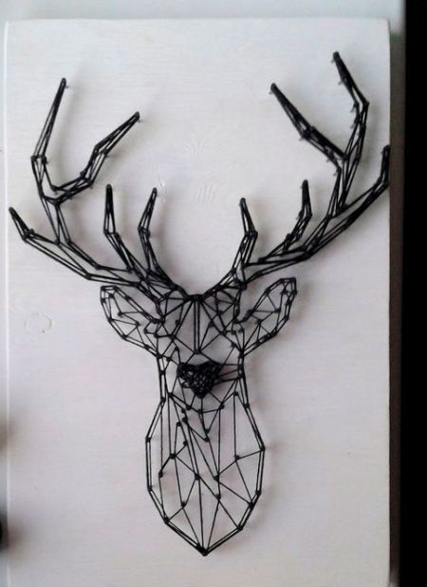

Slide 3
Вам понадобится: деревянная доска 20х30см, гвозди, хлопчатые чёрные нити, акриловые краски чёрного и белого цвета, кисточки, молоток.

Slide 4
Мастер-класс Покрасьте дощечку белой акриловой краской, затем дождитесь высыхания.

Slide 5
Распечатайте шаблон контурного оленя.

Slide 6
Приложите шаблон на доску, зафиксируйте его, чтобы он был неподвижен. Возьмите один гвоздь и молоток, затем проделайте лёгкие отверстия под гвозди и снимите шаблон.

Slide 7
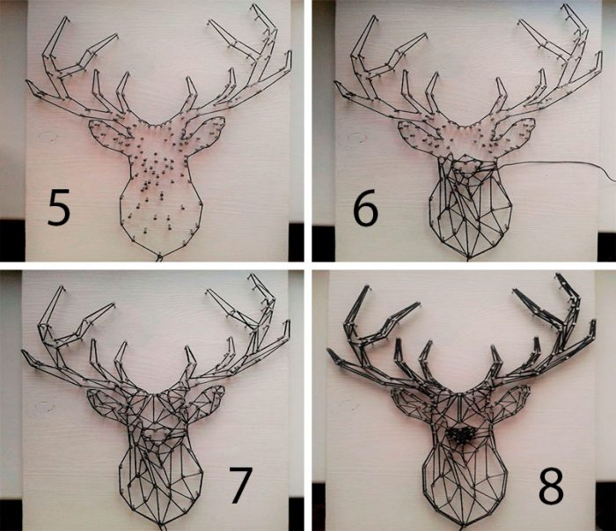
Забейте гвозди в намеченные точки на одинаковую глубину. Обмотайте чёрной ниткой контур оленя и его рогов, как показано на изображении.

Slide 9
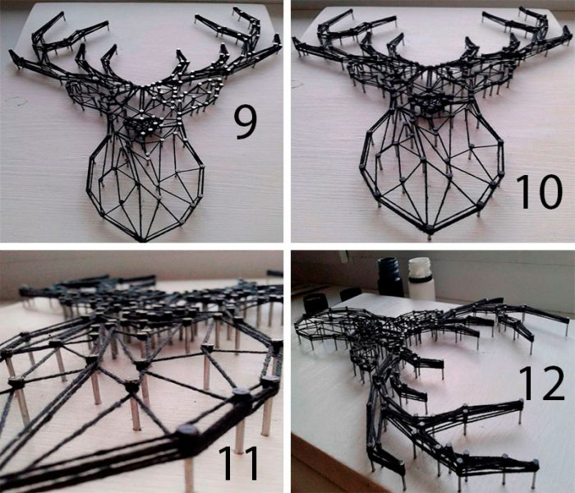
Обмотайте чёрной ниткой внутренней контур оленя, придерживаясь чётких геометрических линий. Обмотайте нос и рога дополнительным слоем ниток.

Slide 11
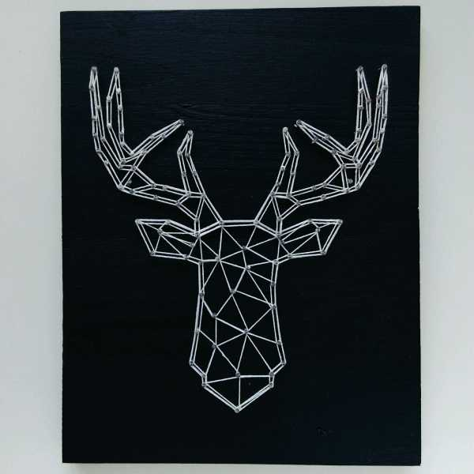
Покрасьте чёрной акриловой краской шляпки гвоздей, используя тонкую жёсткую кисть.

